Slide 1
ARIA

Slide 2

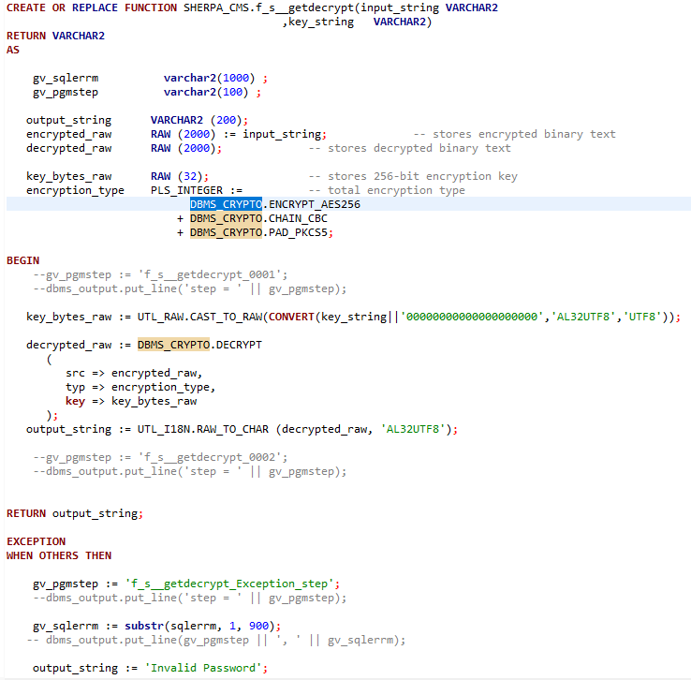
방법1. 현재(AES)와 같은 방법– procedure로 function 만들어 사용

Slide 3
AES 암복호화 방식을 Oracle에서 지원하기 때문에 가능했던 방식이며,
ARIA 암복호화 방식은 Oracle 12c R2 이상부터 지원함.
따라서 procedure을 이용한 fuction 사용시,
수집서버 Oracle 버전이 12c R2 이상일 경우에만 ARIA 암복호화가 가능하게 됨.

Slide 4

방법2. Oracle External Procedure 생성
장점>
① 재 활용성이 우수
② 유지보수 용이
③ 11g 버전에서도 사용 가능
단점>
① Session이 종료되지 않으면 extProc는 Oracle에서 메모리를 관리하는 영역이 아니라 O/S영역이기 때문에 한번 호출 될 때마다 해당 Session이 종료되지 않으면 끝까지 살아남게 되어 지속적인 메모리에 남아 있게 되어 O/S의 메모리 부하가 생김
② 실행 시키기 위해 listener.ora / tnsname.ora 파일을 변경해야함

Slide 5
External Procedure 사용 시 O/S 부하 줄이는 법
① Session의 수를 제한하여 O/S의 메모리 한계치를 벗어나지 않도록 조정한다.
② O/S에서 extProc로 생성된 것 중 오래된 Process를 Kill한다. Process를 Kill하더라도 없으면
재생성 되므로 큰 문제는 발생되지 않는다.
③ 어플리케이션에서 불필요하게 External Procedure를 호출하는 Function의 사용을 제거하고,
사용 완료 후 Session를 종료하여 메모리의 부하를 최소화 하게 한다.

Slide 6

External Procedure 사용 및 빌드 방법(커맨드 창에서)
① 빌드 할 C파일 제작
:select시 가져올 최종값을 return 하는 것이 원칙
② obj파일 so파일 생성
: /usr/bin/gcc -fPIC -m64 -nostdlib -c [파일명].c –o [파일명].o
/usr/bin/gcc -fPIC -m64 -nostdlib -shared [파일명].o -o [파일명].so

Slide 7
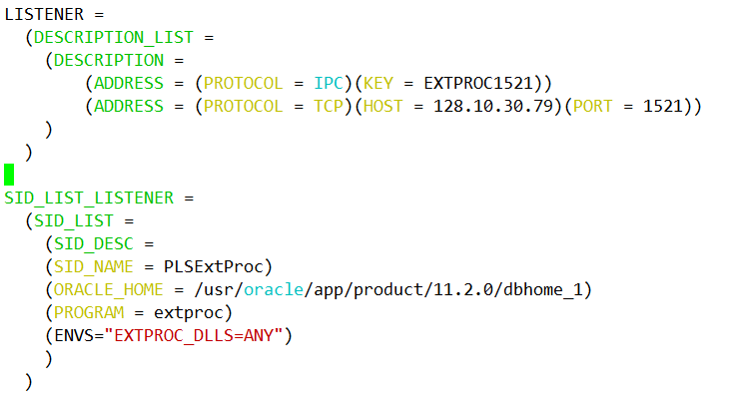
External Procedure 사용 및 빌드 방법(listener 설정)
③ listener.ora 파일 수정

Slide 8
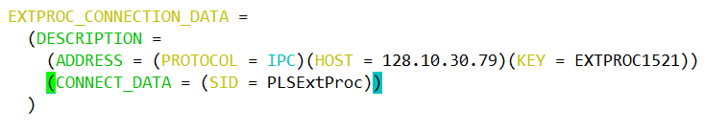
External Procedure 사용 및 빌드 방법(listener 설정)
④ tnsnames.ora 설정 (listener.ora와 SID ,KEY 꼭 맞춰주어야함)
⑤ 리스너 재시작

Slide 9
External Procedure 사용 및 빌드 방법(SQL 창에서)
⑥ 라이브러리 생성
: create or replace library libaria as '/home/oracle/ARIA/libaria.so';
/
⑦ 함수 생성
create or replace function
f_s__getdecrypt(input VARCHAR2) return varchar2
as external
language C
library libaria
name ＂f_s__getdecrypt＂
parameters (input STRING);
/

Slide 10
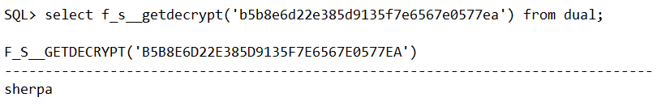
External Procedure 사용 및 빌드 방법(SQL 창에서)
⑧ 생성한 함수 실행

